Slide 1
Rによるやさしい統計学
回帰分析と因子分析
著者
山田剛史
杉澤武俊
村井潤一郎
60181049 松浦 遊也

Slide 2
回帰分析
一つもしくは複数の変数の値をつかって他の変数を求めるための式をつくるためのもの

Slide 3
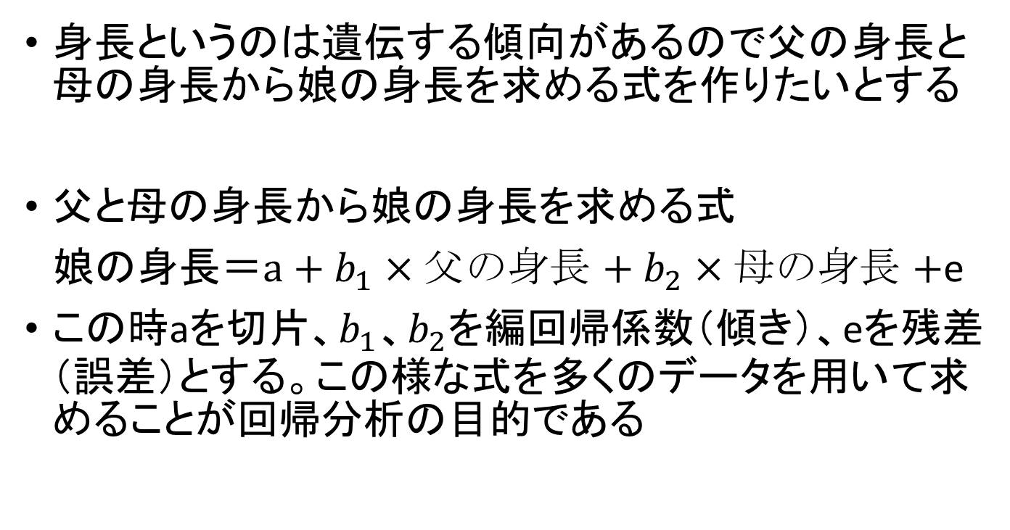
例 娘の身長
身長というのは遺伝する傾向があるので父の身長と母の身長から娘の身長を求める式を作りたいとする
父と母の身長から娘の身長を求める式
娘の身長＝$a+b_{1}×父の身長+b_{2}×母の身長+$e
この時aを切片、$b_{1}、b_{2}$を編回帰係数（傾き）、eを残差（誤差）とする。この様な式を多くのデータを用いて求めることが回帰分析の目的である

Slide 4
語句説明
独立変数（予測変数、説明変数とも）
  「父の身長」のように「娘の身長」を求めるために使われる変数のこと
従属変数（基準変数、目的変数とも）
  「娘の身長」のことで求めたい変数のこと
重回帰分析
  変数を複数つかってする回帰分析のこと
単回帰分析
  変数を一つのみ用いてする回帰分析のこと
回帰直線
  求めた式をデータの図に引いたときの直線

Slide 5
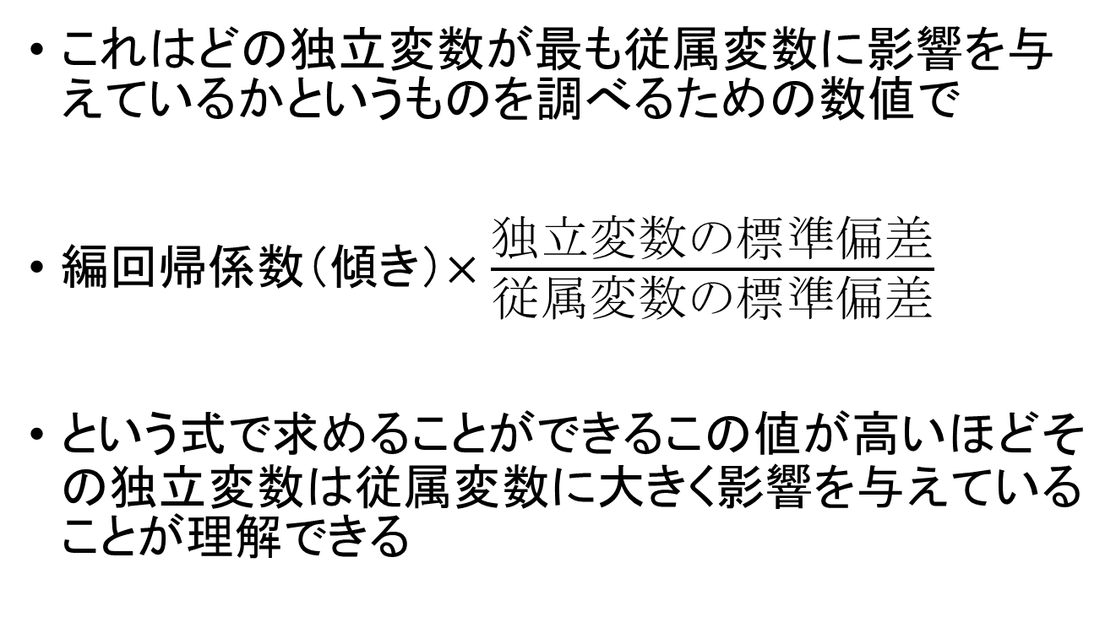
標準編回帰係数
これはどの独立変数が最も従属変数に影響を与えているかというものを調べるための数値で
編回帰係数（傾き）$×\frac{独立変数の標準偏差}{従属変数の標準偏差}$
という式で求めることができるこの値が高いほどその独立変数は従属変数に大きく影響を与えていることが理解できる

Slide 6
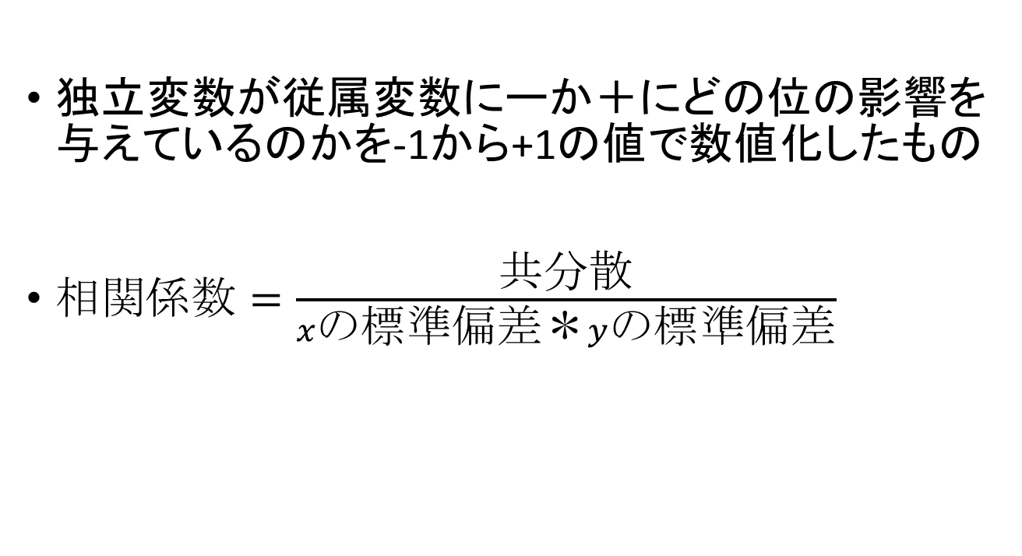
相関係数
独立変数が従属変数にーか＋にどの位の影響を与えているのかを-1から+1の値で数値化したもの
$相関係数=\frac{共分散}{xの標準偏差＊yの標準偏差}$

Slide 7
決定係数
相関係数の二乗で求めることができ、回帰分析を行って求めた式がどの程度説得力があるかどうかを見るための指標
０から１の値で決められていてこの値が１に近い ほど全体のデータに近い式を求めることができている

Slide 8
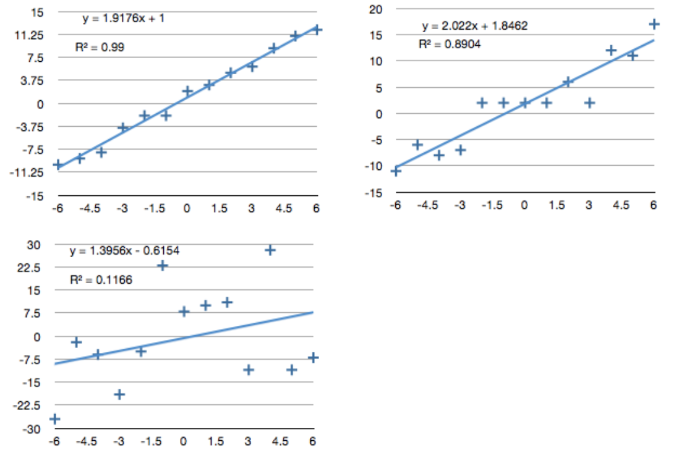
http://d.hatena.ne.jp/yocchi_gogo+statistics/20120228/1330446387

Slide 9
因子分析
複数の変数がありその複数の変数の一部分に共通して影響する因子を仮定し、複数の変数間の 相関関係を説明すること

Slide 10
例 五教科のテスト成績
（国語、社会、数学、理科、英語）の点数をデータとして羅列していくと一般的に国語の成績がよければ社会の成績がよい傾向があり、数学の成績がよければ理科の成績がよい傾向があった
これは国語、社会の間に文系因子、数学、理科の間に理系因子があるのではないかと考え分析を行っていくこと

Slide 11
語句説明２
因子負荷
  求めた因子がそれぞれの変数にどれくらいの影響があるのかを数値化したもので値域は-1から1の間の値
独自性
  国語などの調べたい変数がどれだけ独立しているか （因子の影響を受けないか）の程度を示したもので 値域は０から１
共通性
  １－独自性で求めれる値で変数がどの程度因子の影響を受けているかの程度を示したもの値域は独自性と同じ０から１

Slide 12
語句説明３
因子寄与
  変数それぞれの因子負荷を二乗した和であり全体の 変数に対して因子がどの位影響しているか求めるためのもの
  値域は０から変数の要素数、テストの例で言えば五科目の要素を使ったので最大で５になる
因子寄与率
  因子寄与を変数の要素で割り％に直したもの、この値を見ればこの因子が全体の何％影響してるかわかる

Slide 13
まとめ
回帰分析はいくつかの変数からデータを求めるための式を求めること
因子分析はいくつかの変数にある関係性（因子）があるのではないかと推測し、その推測が正しいのかをもとめるために検証すること

